Slide 1
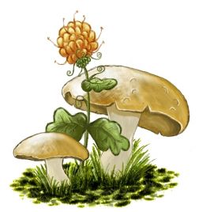
ПРОЕКТ «В лес по грибы»
для детей
ясельной группы №1
Выполнили:
Коршуненко Ю.М. и Кузнецова И.А., воспитатели ГБДОУ д/с №62 Приморского района г. Санкт-Петербурга

Slide 2
Цель и задачи проекта
Цель проекта:
формирование представлений детей о грибах.
Задачи проекта:
познакомить детей с видами грибов и их назначением;
развивать у детей навык узнавания и называния съедобных и несъедобных грибов;
воспитывать любовь бережное отношение к природе.

Slide 3
Длительность проекта: 27.10.14 — 07.11.14 (10 дней)
Тип проекта:
ознакомительный, информационно-творческий
Участники проекта:
воспитанники ясельной группы №1, воспитатели, родители
Формы реализации проекта:
совместная деятельность воспитателя и детей;
самостоятельная деятельность детей;
совместная деятельность детей и родителей.

Slide 4
План реализации проекта:
1 этап - предварительная работа:
подбор информационных, наглядно-дидактических материалов
2 этап - образовательно-воспитательная работа:
совместная деятельность воспитателя и детей;
самостоятельная деятельность детей в центрах активности;
совместная деятельность детей и родителей дома (подбор раскрасок по теме проекта)
3 этап — заключительный:
выставка творческих работ детей

Slide 5
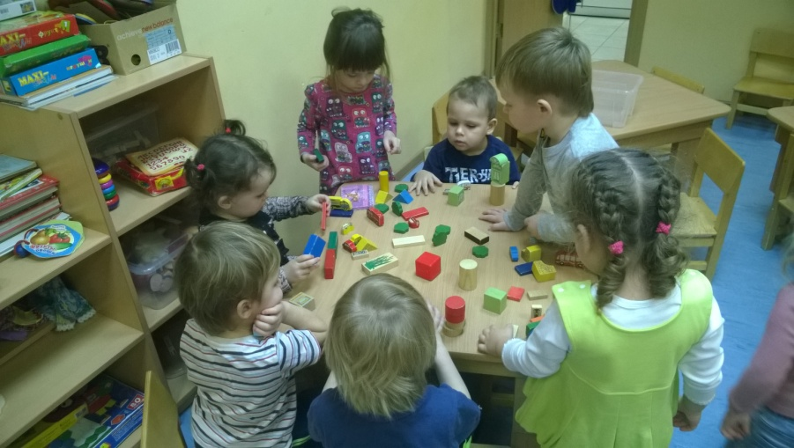
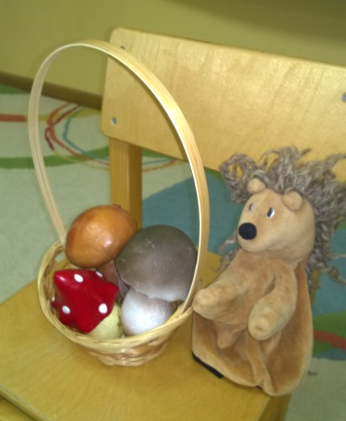
Работа по образовательным областям: в соответствии с ФГОС ДО
Социально-коммуникативное развитие
сюжетно-ролевые игры,
инструктаж детей по работе с материалами (клей, кисти, краски, бумага, цветные карандаши, пластилин)

Slide 6
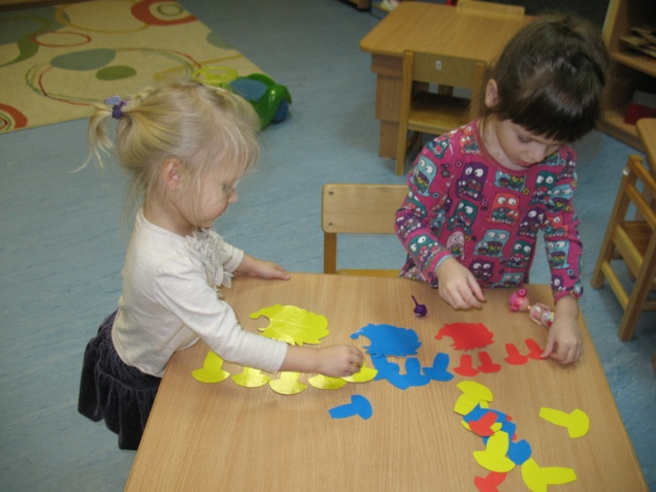
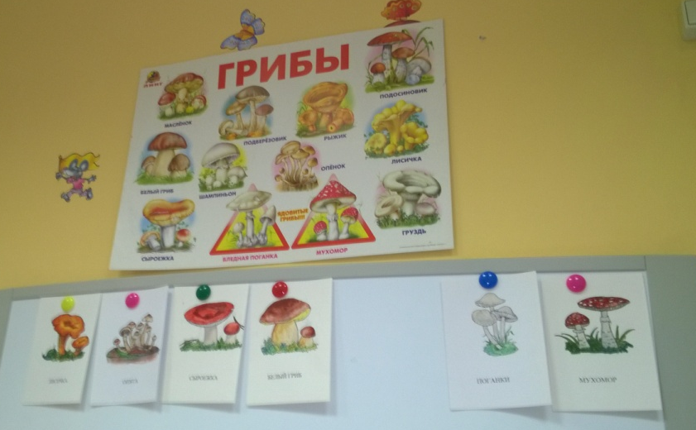
Работа по образовательным областям: в соответствии с ФГОС ДО
Познавательное развитие
  рассказ,
  беседы,
  паззлы,
  настольно-дидактические игры

Slide 7
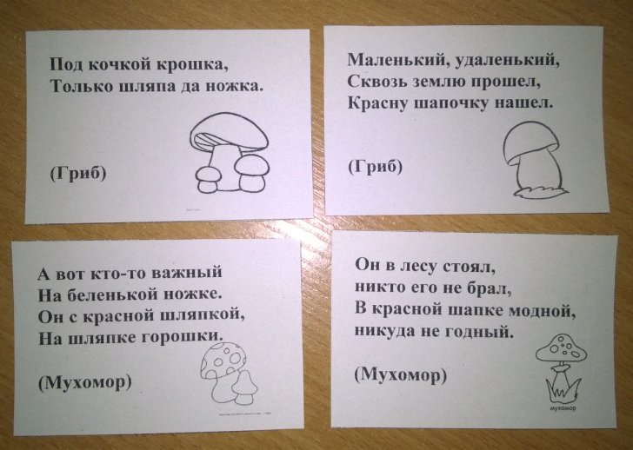
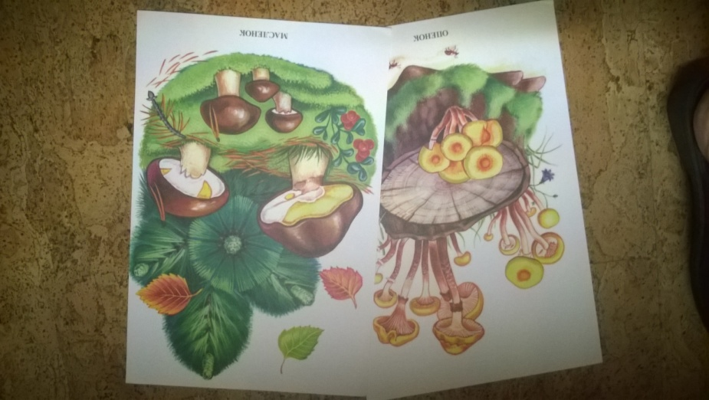
Работа по образовательным областям: в соответствии с ФГОС ДО
Речевое развитие
рассказ, беседы,
чтение художественной литературы,
настольно-дидактические игры,
отгадывание загадок,
составление детьми рассказов с опорой на зрительный ряд (иллюстрации книги),

Slide 8
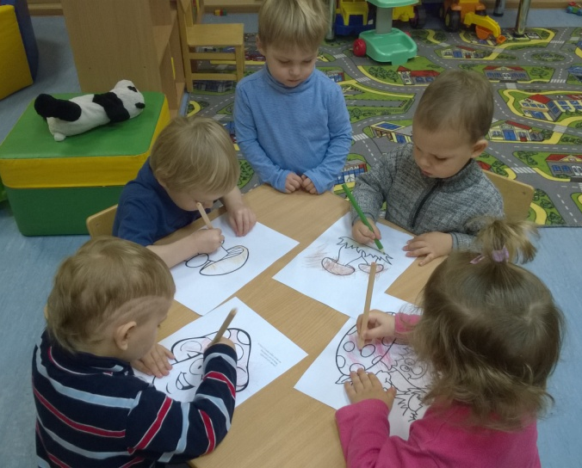
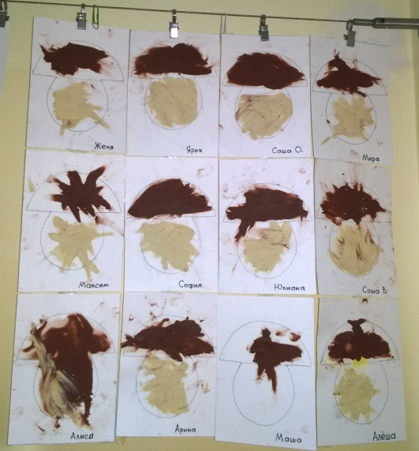
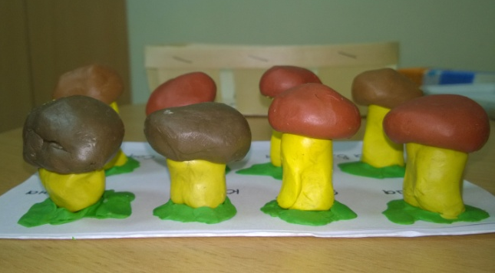
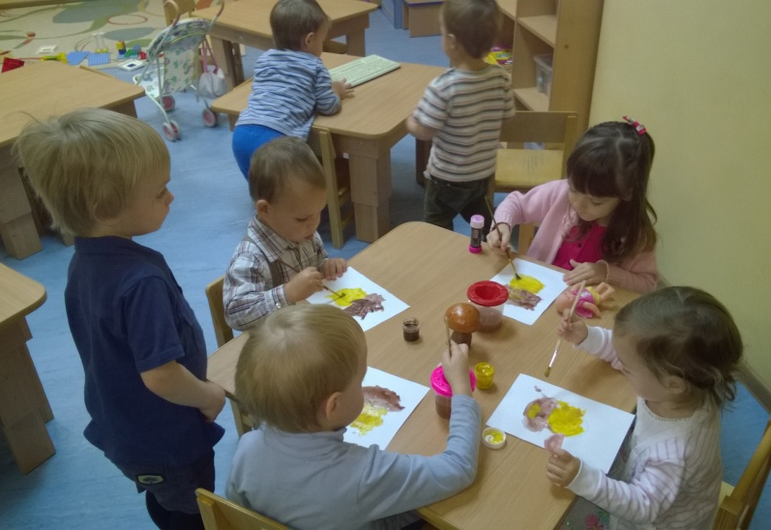
Работа по образовательным областям: в соответствии с ФГОС ДО
Художественно-эстетическое развитие
лепка,
рисование,
аппликация,
оформление тематической выставки «В лес по грибы»

Slide 9
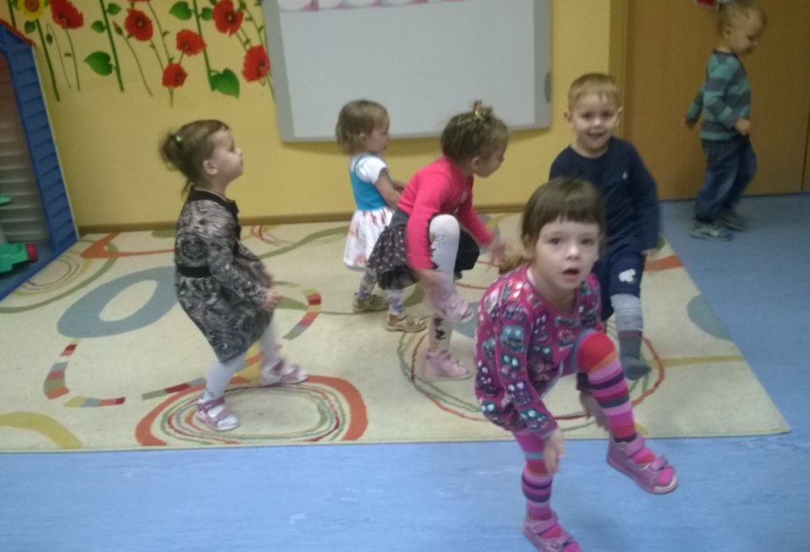
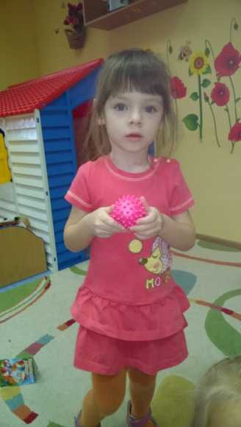
Работа по образовательным областям: в соответствии с ФГОС ДО
Физическое развитие
тематические физ.минутки,
пальчиковые игры,
гимнастика.

